Slide 1
Complexity of Linear Cryptanalysis Keliher, L. T. (2003). Linear cryptanalysis of substitution-permutation networks
2025년 02월 19일
Suhak Lee, Heeju Yeo
Department of Computer Engineering
Notes:
지난 세미나 이후 계속해서 Linear Cryptanalysis(선형 암호 분석)의 복잡도와 관련해 Linear cryptanalysis of substitution-permutation networks 논문을 참고하며 진행 중입니다.

Slide 2
Reference
Keliher, L. T. (2003). Linear cryptanalysis of substitution-permutation networks. Queen's University
박사 학위 논문
SPN 구조 블록 암호에 대한 Linear Cryptanalysis
⇒ Linear Cryptanalysis의 복잡도 계산
Notes:
Reference로 참고한 논문은 지난 세미나에서 말씀드렸던 논문과 동일합니다.

Slide 3
Complexity of Linear Cryptanalysis
MALHP(최대 평균 선형 경로 확률, Maximum Average Linear Hull Probability)의 상한 계산
KMT1, KMT2 : 고정된 S-box를 사용하는 SPN에 대한 linear cryptanalysis 보안성 평가 알고리즘
일반적으로 KMT2는 KMT1보다 더 타이트한 상한 제공하지만 계산량↑↑
핵심 암호화 라운드(core encryption rounds) 수의 함수로 상한 제공
Notes:
저번 세미나에서 소개해드렸듯이 Linear Cryptanalysis의 복잡도는 암호 시스템의 최대 평균 선형 경로 확률인 MALHP를 계산함으로써 구할 수 있습니다.
MALHP를 구하는 여러 알고리즘 중 저희는 현재 KMT1, KMT2 알고리즘을 이용하고자 연구하고 있습니다. 이 알고리즘은 다른 알고리즘들과 달리 라운드 수에 따른 상한을 제공하기에 저희가 Linear Cryptanalysis 복잡도를 평가하고자 하는 목적을 충족시키기에 적절하다고 판단하였습니다.

Slide 4
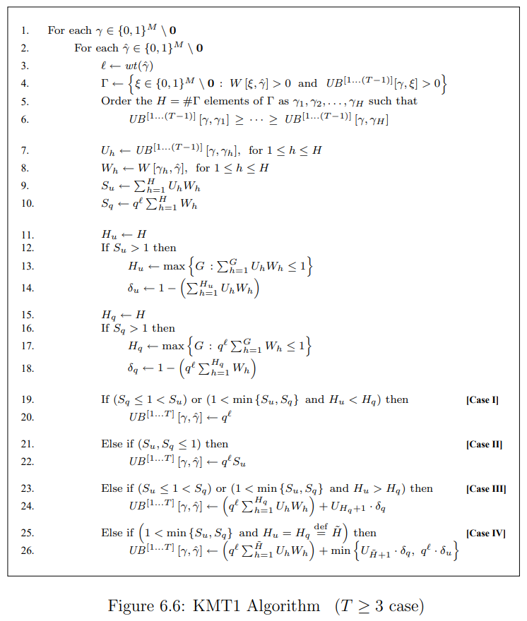
KMT1 Algorithm
Notes:
KMT2보다 비교적 계산량이 적은 KMT1 알고리즘을 먼저 코드로 구현하여 직접 계산해보고자 진행 중입니다. 그러나 KMT1 알고리즘 또한 계산량이 많은 편이라 아직 제대로 된 결과값을 도출하지 못했습니다.
현재까지 테스트를 진행하며 해당 코드를 수정하고 있으나 한번 테스트하는데 소요되는 시간이 많아 아직 완전히 코드를 구현했다고는 말씀드리기 어려운 상황입니다.

Slide 5
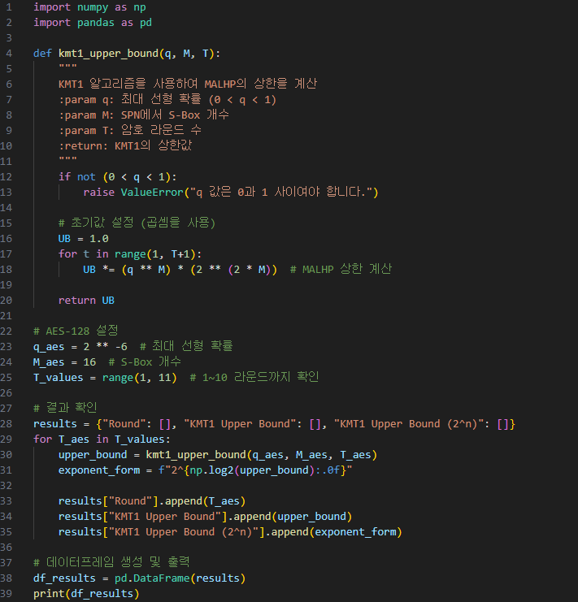
Complexity of Linear Cryptanalysis Code
Notes:
앞 슬라이드의 알고리즘은 AES-128의 선형 공간 내에서 가능한 모든 경우를 모두 테스트하기에 계산량이 많고 더 많은 시간이 소요됩니다.
따라서, 좀 더 빠른 값 도출을 위해 KMT1 알고리즘을 그대로 구현하지는 않았으나 KMT1 알고리즘에서 사용하는 기본 원리를 바탕으로 코드를 구현해 테스트를 우선적으로 진행해보았습니다.
사실상, 이 코드는 첫 번째 라운드에서의 복잡도는 2^(-3), 매 라운드가 진행될 때마다 이전 라운드 복잡도의 2^(-16)만큼 감소하는 형태로, 많이 간략화된 코드입니다.

Slide 6
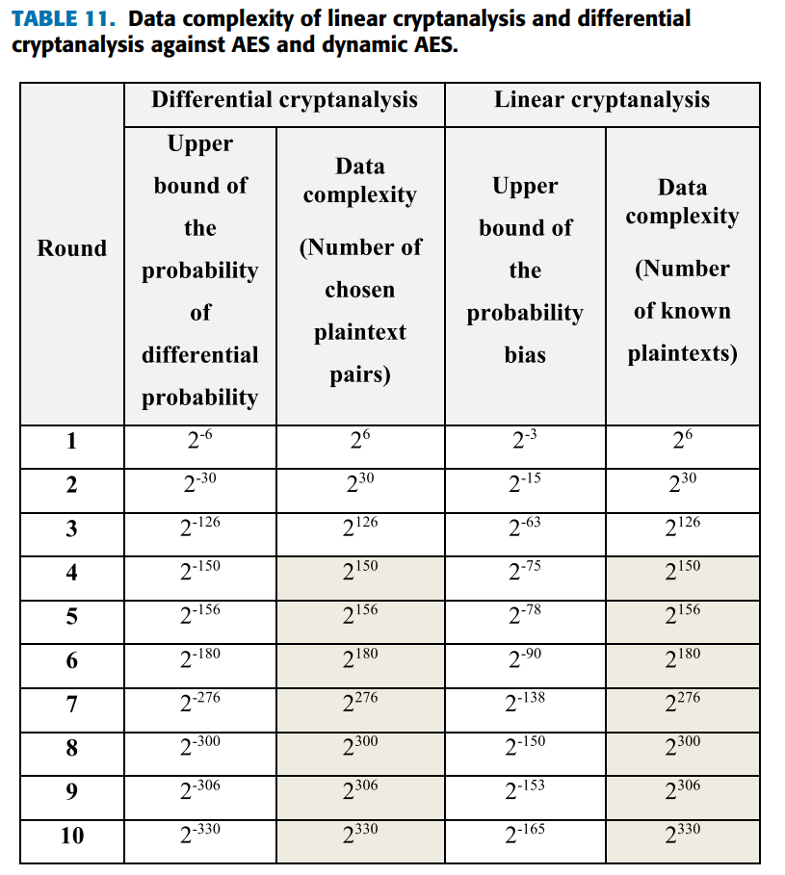
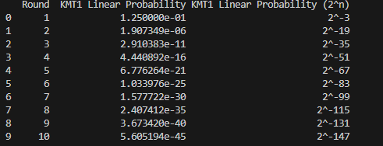
Test Result
Our Code Result
Luong, T. T., Cuong, N. N., & Vo, B. (2024). AES Security Improvement by Utilizing New Key-Dependent XOR Tables. IEEE Access.
Notes:
왼쪽이 앞의 슬라이드 코드의 결과이고, 오른쪽은 AES Security Improvement by Utilizing New Key-Dependent XOR Tables 논문에서 제시하고 있는 AES-128의 Cryptanalysis 복잡도입니다.
논문에서 제시한 결과값의 경우 앞에서 말씀드린 Reference 논문인 Linear cryptanalysis of substitution-permutation networks의 방법을 사용했다고 언급되어 있습니다.
매 라운드가 진행될 수록 감소하는 형태는 유사하나, 감소폭과 결과값 자체에서는 차이가 나는 것을 확인할 수 있습니다. 이는 저희가 실행한 코드가 매우 간략화된 코드이기에 나온 결과라고 예상하고 있습니다.

Slide 7
To-Do
KMT1 알고리즘 코드 구현 및 테스트
테스트 결과 ‘AES Security Improvement by Utilizing New Key-Dependent XOR Tables’의 값과 비교 및 분석
Data Complexity 분석
Notes:
가장 우선적으로는 현재 수정 중인 KMT1 알고리즘 코드를 완성하고자 합니다. 완성한 코드의 결과를 ‘AES Security Improvement by Utilizing New Key-Dependent XOR Tables’ 에 제시된 AES-128의 Linear Cryptanalysis 복잡도와 비교하고, 만약 차이가 난다면 그 원인을 분석할 것입니다.
현재까지 저희가 계속 구한 복잡도는 앞서 말씀드린 MALHP, 즉 선형 확률을 기반으로 한 복잡도이기에 추후 이를 바탕으로 실제 Linear Cryptanalysis를 위해 필요한 평문 수인 Data Complexity도 분석해볼 예정입니다.

